Slide 1
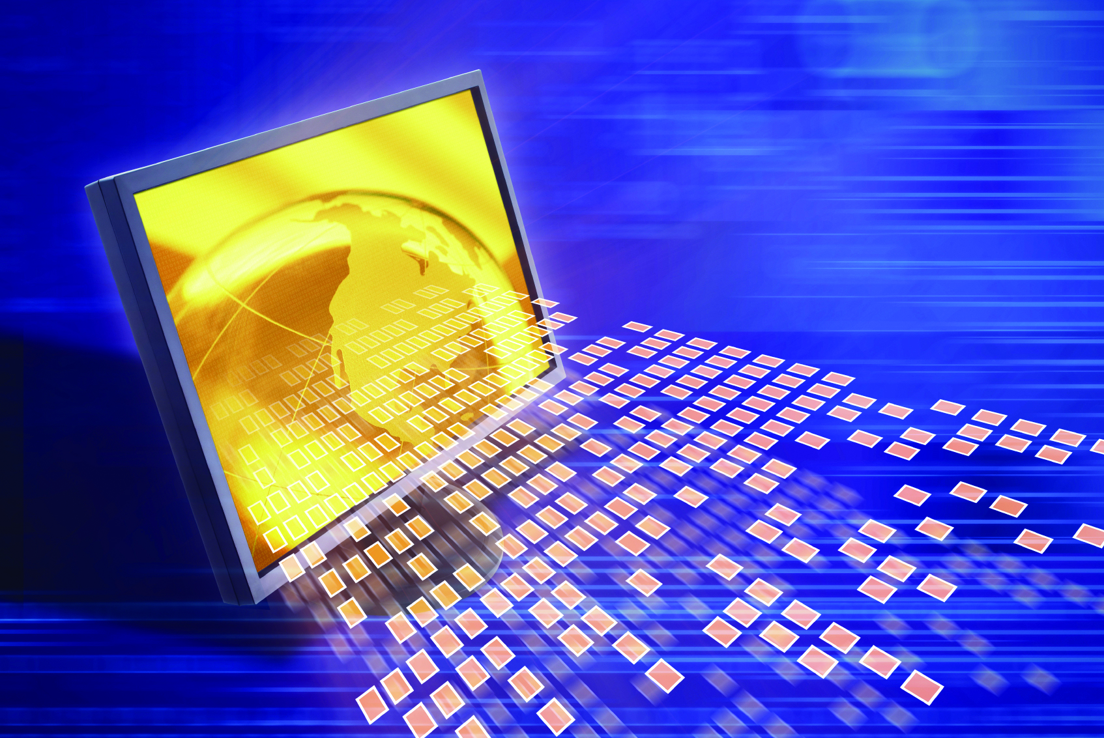
Безопасность и развитие детей в информационном пространстве.
Воспитатель А.В.Деккоева ГОБОУ «АШИ №9»

Slide 2
Информационная среда – это совокупность условий, средств и методов на базе компьютерных систем, предназначенных для создания и использования информационных ресурсов Информационная безопасность – совокупность мер по защите информационной среды общества и человека

Slide 3
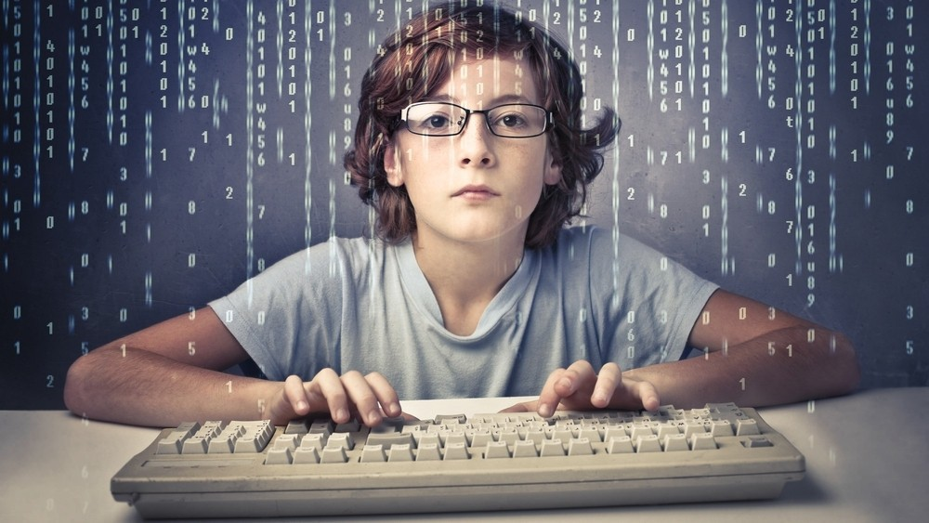
ЦЕЛЬ ПРЕЗЕНТАЦИИ
Знакомство школьников с элементарными правилами поведения в информационном пространстве.
Обучение школьников безопасным способам пользования Интернетом, сотовой связью.

Slide 4
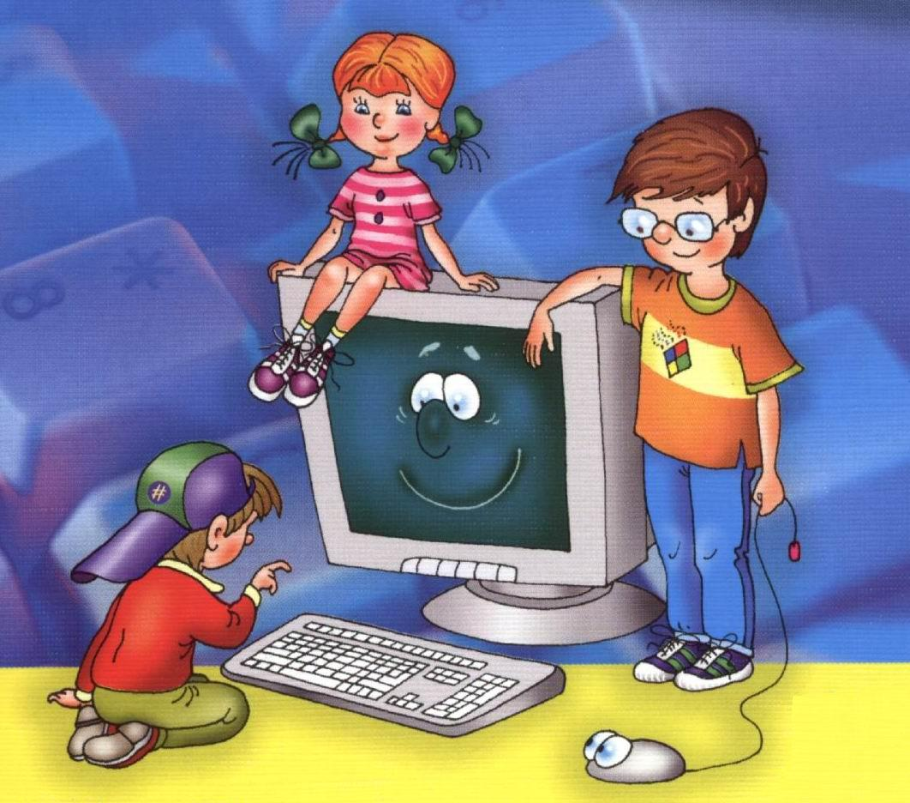
ИНФОРМАЦИОННАЯ БЕЗОПАСНОСТЬ РЕБЕНКА – это состояние защищенности детей, при котором отсутствует риск, связанный с причинением информацией вреда их здоровью: физическому, психическому, духовному, нравственному развитию.

Slide 5
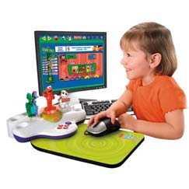
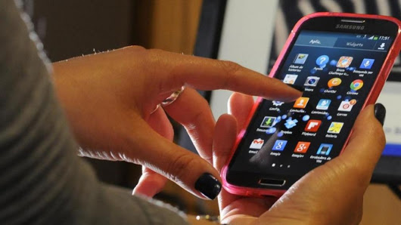
Основные каналы информации:
ИНТЕРНЕТ
СОТОВЫЕ ТЕЛЕФОНЫ
МОБИЛЬНЫЙ КОМПЬЮТЕР.

Slide 6
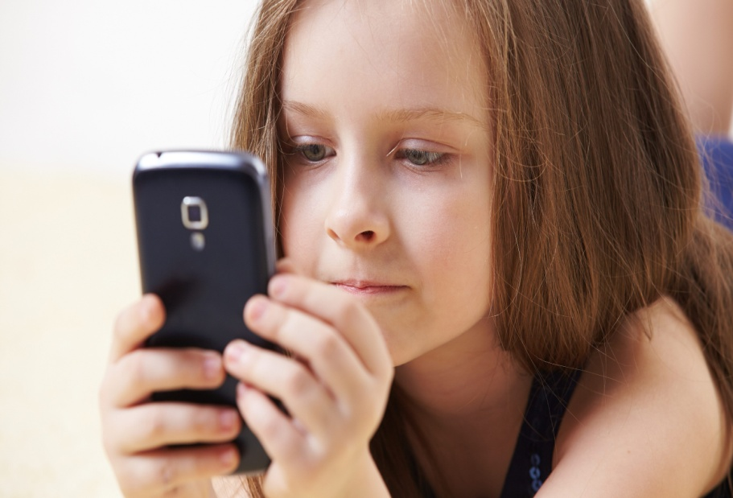
Плюсы сотовой связи.
Расширяет общение
Контроль родителей
Тревожные кнопки
Получение новой информации
Калькулятор, будильник, часы, фонарик, фотокамера
Получения дополнительного образования
Обеспечение досуга
Формирование информационной компетентности, включающей умение работать с информацией.

Slide 7
Минусы сотовой связи.
Мелодии звонков отвлекают
Мешают учителю, одноклассникам
Человек теряет внимание, становится рассеянным
Нарушение ПДД
Провоцируют кражи
Беспорядочная вредная и недостоверная информация:
(асоциальные сайты): религиозные секты; экстремистские сайты (скинхеды, неонацисты, исламисты и др.); нецензурная лексика
Ухудшение здоровья: потеря зрения (компьютерный зрительный синдром); гиподинамия; искривление осанки; психические и интеллектуальные нарушения развития.

Slide 8
Вредное воздействие на здоровье человека.
Излучение негативно влияет на весь организм, но наиболее сильно страдают: центральная нервная система, иммунитет, головной мозг.
Если каждый день по 3 часа слушать музыку через такие наушники, через 5 лет слух ухудшится на 30%.
Пользование сотовым телефоном в течение 10 и более лет удваивает риск возникновения акустической невромы – опухолевидного разрастания ткани слухового нерва.
Телефон имеет незначительные размеры, поэтому чтобы рассмотреть полученную информацию, или при игре, зрение особо напрягается, в результате возникает близорукость, сухость и зуд в глазах, головная боль.
У пользователей возникает психологическая зависимость от "трубки”.

Slide 9
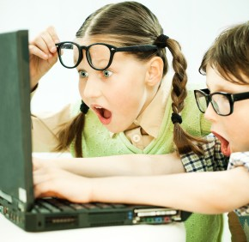
Меры профилактики и защиты.
Следует ограничить продолжительность одного разговора до трех минут.
Вместо звонков отправлять SМS сообщения.
Не носите телефон в кармане или на шнурке, а держите на столе или в сумке, чтобы избежать раковых опухолей.

Slide 10
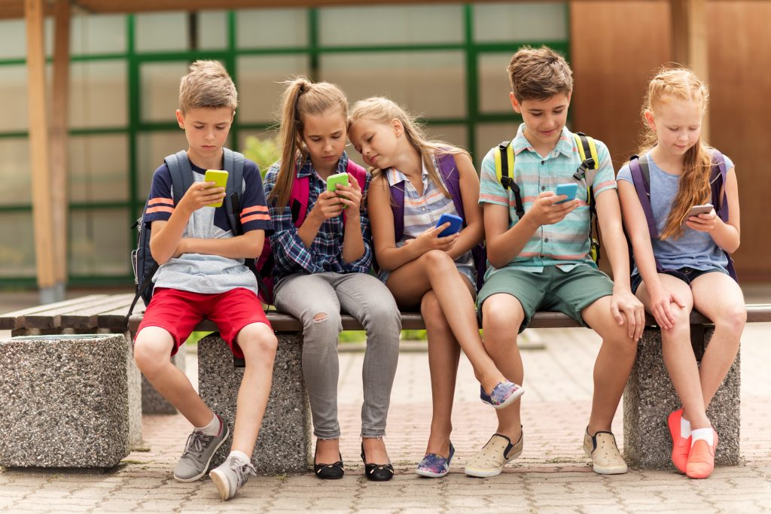
Мобильная зависимость - человек носит телефон с собой повсюду.
SMS-зависимость - человек отправляет сотни сообщений в день.
Инфомания - человек ежеминутно проверяет электронную почту или мобильный.

Slide 11
Мобильный этикет.
Снижайте громкость голоса, когда разговариваете.
Выключать свои мобильные телефоны во время учебных занятий.
Необходимо выключать личный мобильный телефон или переводить его в беззвучный режим на спектаклях, киносеансах, концертах, в музеях и выставочных залах, во время церемоний и ритуалов, на деловых встречах и переговорах.
Использовать мобильный телефон в общественном транспорте и в общественных местах с наименьшим уровнем громкости звука.
Выключать свои мобильные телефоны во всех случаях, когда использование радиосвязи может подвергнуть опасности жизнь других людей .
Уважать частную жизнь других людей и не использовать чужие мобильные телефоны.
Не использовать в качестве звонка звуковые фразы, оскорбительные для окружающих
Невежливо набирать SMS во время личного разговора с кем-либо .

Slide 12
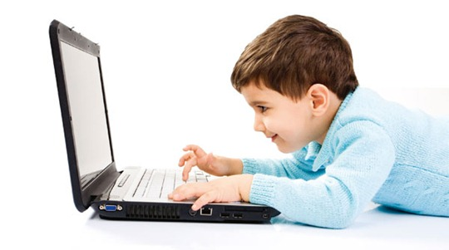
Интернет.
.
Интернет – это объединенные между собой компьютерные сети, глобальная мировая система передачи информации с помощью информационно-вычислительных ресурсов.
Самые опасные угрозы сети Интернет:
Вредоносные программы
Кража информации
Халатность сотрудников
Хакерские атаки
Финансовое мошенничество
Спам
Аппаратные и программные сбои .

Slide 13
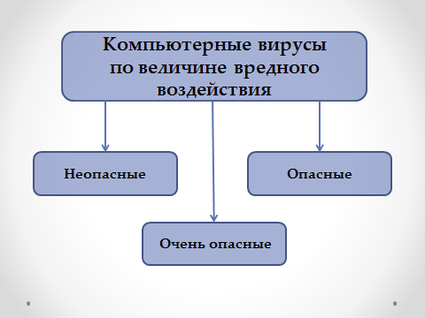
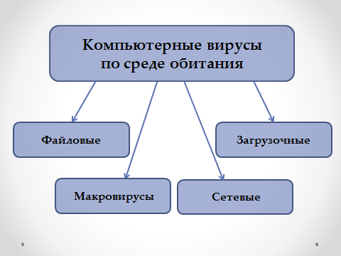
Вирус.
Компьютерный вирус – это небольшая программа, написанная программистом высокой квалификации, способная к саморазмножению и выполнению разных вредоносных действий.
В настоящее время не существует единой системы классификации и именования вирусов.
Принято разделять вирусы по среде обитания:

Slide 14
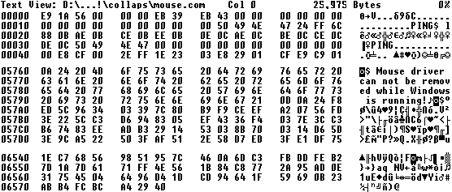
ПО ПОРАЖАЕМЫМ ОБЪЕКТАМ
Файловые вирусы - это вирусы -паразиты, которые при распространении своих копий обязательно изменяют содержимое исполняемых файлов, при этом файлы, атакованные вирусом, в большинстве случаев полностью или частично теряют работоспособность).

Slide 15
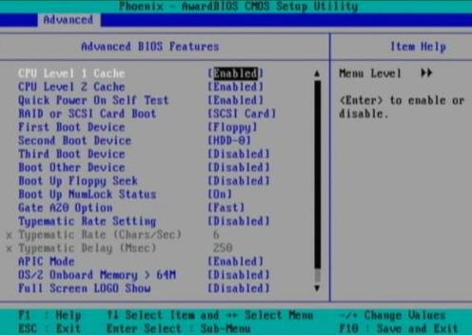
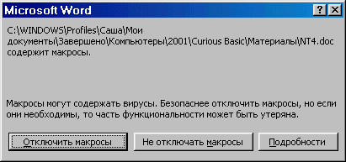
Загрузочные вирусы – это компьютерные вирусы, записывающиеся в первый сектор гибкого или жесткого диска и выполняющиеся при загрузке компьютера.
Макровирусы – это разновидность компьютерных вирусов разработанных на макроязыках, встроенных в такие прикладные пакеты ПО, как Microsoft Office.

Slide 16
DOS
Microsoft Windows
Unix
Linux.
ПО ПОРАЖАЕМЫМ ОПЕРАЦИОННЫМ СИСТЕМАМ И ПЛАТФОРМАМ.
ПО ТЕХНОЛОГИЯМ, ИСПОЛЬЗУЕМЫМ ВИРУСОМ.
Создание и распространение вредоносных программ (в том числе вирусов) преследуется в России согласно Уголовному кодексу РФ (глава 28, статья 273).

Slide 17
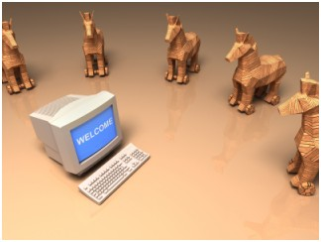
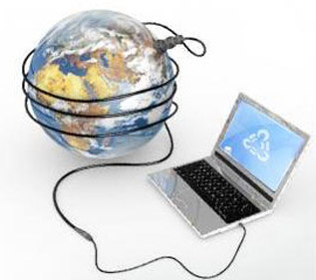
Среди вредоносных программ особое место занимают «троянские кони», которые могут быть незаметно для владельца установлены и запущены на его компьютере. Различные варианты «троянских коней» делают возможным просмотр содержимого экрана, перехват вводимых с клавиатуры команд, кражу и изменение паролей и файлов и т. п.
Все чаще причиной информационных «диверсий» называют Интернет. Это связано с расширением спектра услуг и электронных сделок, осуществляемых через Интернет. Все чаще вместе с электронной почтой, бесплатными программами, компьютерными играми приходят и компьютерные вирус.

Slide 18
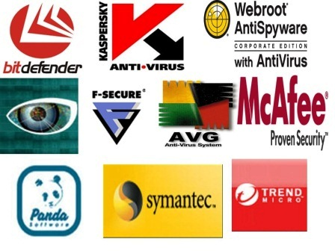
Борьба с сетевыми угрозами.
Установите комплексную систему защиты!
Сейчас актуальны так называемые «комплексные системы защиты», включающие в себя антивирус, файрволл, антиспам – фильтр и еще два, три модуля для полной защиты вашего компьютера.
Антивирусная программа (антивирус) — любая программа для обнаружения компьютерных вирусов, а также нежелательных (считающихся вредоносными) программ вообще и восстановления зараженных (модифицированных) такими программами файлов, а также для профилактики — предотвращения заражения (модификации) файлов или операционной системы вредоносным кодом.
.
Пользуйтесь браузерами Mozilla Firefox, Google Chrome и Apple Safari!

Slide 19
Обновляйте операционную систему Windows!
- Постоянно обновляйте операционную систему Windows.
- Корпорация Microsoft периодически выпускает специальные обновления безопасности, которые могут помочь защитить компьютер.
Методы защиты:
Ограничение доступа к информации;
Шифрование информации;
Контроль доступа к аппаратуре;
Законодательные меры.

Slide 20
Правила безопасности в интернете.
Просмотр видеороликов.
1. Знакомимся с Интернетом. 10 советов Google начинающим Интернет-пользователям. www.google.ru/internetsovety youtube.com›
2.«Как обнаружить ложь и остаться правдивым в интернете» http://www.youtube.com/watch?v=5YhdS7rrxt8 .
ВОПРОСЫ:
Как избежать опасных ситуаций в Интернете?
Как распознать ложь и правдиво вести себя в Интернете?
Как уберечься от разного рода мошенничества в Интернете?

Slide 21
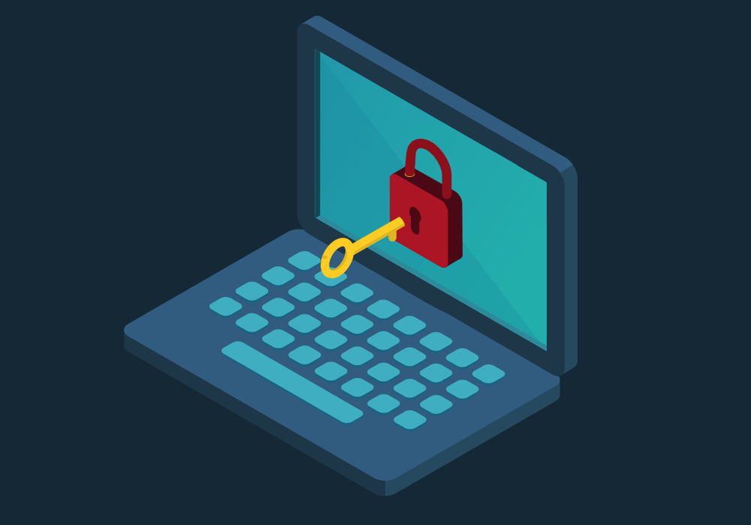
Проверочный тест.
«Осторожно, Интернет!»
1. Какую информацию нельзя разглашать в Интернете?
1. Свои увлечения.
2. Свой псевдоним.
3. Домашний адрес.
2. Чем опасны социальные сети?
1. Личная информация может быть использована кем угодно в разных целях .
2. При просмотре неопознанных ссылок компьютер может быть взломан .
3. Все вышеперечисленное верно.
3. Виртуальный собеседник предлагает встретиться, как следует поступить?
1. Посоветоваться с родителями и ничего не предпринимать без их согласия.
2. Пойти на встречу одному.
3. Пригласить с собой друга.
4. Что в Интернете запрещено законом?
1. Размещать информацию о себе.
2. Размещать информацию других без их согласия.
3. Копировать файлы для личного использования.
5. Действуют ли правила этикета в Интернете?
1. Интернет - пространство свободное от правил.
2. В особых случаях.
3. Да, как и в реальной жизни.

